Slide 2
Enjeux - Mettre fin à la dégradation et disparition tendancielle des haies (agricoles et non agricoles) et des systèmes agroforestiers - Mieux valoriser les produits et services issus de l’agroforesterie, en particulier les services écosystémiques (climat, biodiversité…) Objectifs principaux - Stopper la perte de linéaires et atteindre + 50 000 km nets en 2030 - Garantir une gestion durable et une meilleure valorisation - Mieux connaître et harmoniser la règlementation - Disposer une trajectoire pluriannuelle permettant le déploiement de projets de moyen terme
PANORAMA GENERAL
Notes:
En introduction une 40 aine de participants par atelier, impression générale, richesse des échanges, esprit constructif et convergence des points de vue sur une majorité des sujets.

Slide 3
Axe I - Connaissance et planification - Recherche : capitaliser et valoriser les travaux - Observatoire : développer une cartographie de référence selon méthode standardisée et dynamique - Définir des trajectoires régionales d’évolution du linéaires de haies et de mobilisation de la ressource
SYNTHESE DES MESURES
© INRAE
Notes:
En introduction une 40 aine de participants par atelier, impression générale, richesse des échanges, esprit constructif et convergence des points de vue sur une majorité des sujets.

Slide 4
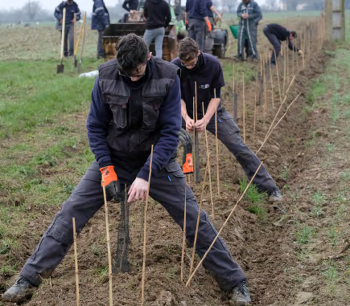
Axe II - Richesse écologique et plantation - Trame verte : soutenir et accompagner la plantation des haies - Graines et plants (de qualité et d’origine tracée) : soutenir les pépinières pour répondre à la demande - Évolution et déploiement des labels, garant de gestion durable avec un haut niveau d’ambition écologique
SYNTHESE DES MESURES
© MASA
Notes:
En introduction une 40 aine de participants par atelier, impression générale, richesse des échanges, esprit constructif et convergence des points de vue sur une majorité des sujets.

Slide 5
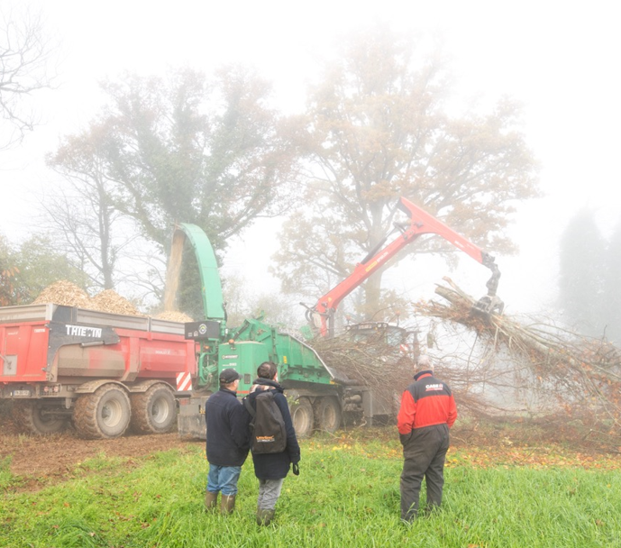
Axe III - Valorisation économique - Valoriser la rémunération des aménités biodiversité et carbone - Développer l’usage du bois bocager en soutenant la structuration des filières locales valorisant cette ressource - Développer la demande en bois labellisé, notamment via la commande publique
SYNTHESE DES MESURES
© Karolina Samborska, Afac-Agroforesteries
Notes:
En introduction une 40 aine de participants par atelier, impression générale, richesse des échanges, esprit constructif et convergence des points de vue sur une majorité des sujets.

Slide 6
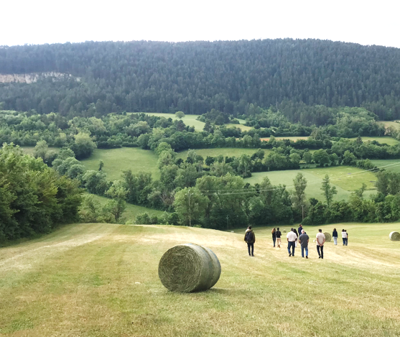
Axe IV - Gestion des haies - Accompagner la montée en puissance du conseil à la gestion durable - Mieux intégrer l’agroforesterie dans les formations initiales et continues - Appuyer les démarches territoriales et collectives
SYNTHESE DES MESURES
© Marie Garnier
Notes:
En introduction une 40 aine de participants par atelier, impression générale, richesse des échanges, esprit constructif et convergence des points de vue sur une majorité des sujets.

Slide 7
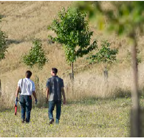
Axe V - Simplification normative - Guiche unique d’information à la réglementation - Harmoniser et clarifier la législation agricole/environnementale/urbanistique - S’assurer d’une application proportionnée et d’un meilleur contrôle des arrachages/destruction non autorisés
SYNTHESE DES MESURES
© MASA
Notes:
En introduction une 40 aine de participants par atelier, impression générale, richesse des échanges, esprit constructif et convergence des points de vue sur une majorité des sujets.

Slide 8
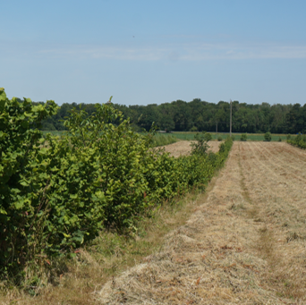
- A court terme (fin 2023) : déclinaison d’un plan d’action et signature du Pacte - Début 2024 : lancement des premières mesures (harmonisation législative, soutiens financier plantation, gestion, structuration filières, observatoire) - Courant 2024 : mise en œuvre ensemble des actions, suivi du pacte (comité de pilotage)
MISE EN OEUVRE
© MASA
© Marie Garnier
Notes:
En introduction une 40 aine de participants par atelier, impression générale, richesse des échanges, esprit constructif et convergence des points de vue sur une majorité des sujets.

